Slide 2
Sra. Vilma Tapia Pizarro
Profesora de Estado Ed. General Básica
Magister en Cs. de la Educación
Directora
ICEDUC Antofagasta
Coord. Zona Norte Club Ciencias Chile
Presidenta ESI AMLAT 2018
Sra. Ma. Angélica Riquelme Vargas
Profesora de Estado en Química y Cs. Naturales
Doctora en Educación
Directora Club Ciencias Chile
Coord. General ESI AMLAT 2018
Vicepresidenta MILSET AMLAT

Slide 3
9ª Expo-Ciencias Latinoamericana ESI AMLAT 2018, es un acontecimiento del Movimiento Internacional para el Recreo Científico y Técnico para América Latina (MILSET AMLAT), dependiente de MILSET, realizado por el Club Ciencias Chile (CCCH), Instituto Científico Educacional José Maza Sancho (ICEDUC), entidad dependiente de la Corporación Municipal de Desarrollo Social (CMDS), de la Ilustre Municipalidad de Antofagasta y con la colaboración de la Universidad Católica del Norte (UCN).

Slide 4
MILSET
Movimiento Internacional para el Recreo Científico y Técnico
MILSET AMLAT
Movimiento Internacional para el Recreo Científico y Técnico
AMÉRICA LATINA
A
ADCTJ
ESI
CLUB CIENCIAS CHILE
Miembro oficial
MILSET AMLAT

Slide 5
Misión
El Club Ciencias Chile es una Organización Comunitaria Funcional que colabora en la Promoción y Divulgación de Actividades Científicas y Tecnológicas Juveniles de Chile, contribuyendo al sustento de las actividades científicas extraescolares, como un medio de fortalecimiento a la Educación Formal, en la formación de una cultura científica y tecnológica en niños, niñas y jóvenes

Slide 6
¿Quiénes participan?
Instituciones Educativas Municipales, Particulares Subvencionados y Particulares de nivel preescolar, básico, medio y superior
www.clubcienciaschile.cl

Slide 7
EVENTOS FERIALES | CLUB CIENCIAS CHILE
Congreso de Astronomía, Antofagasta | Instituto Científico Educacional José Maza Sancho / Universidad Católica del Norte
Expo-Ciencias Nacional, Santiago | Colegio Cordillera de Puente Alto/ Universidad Central de Chile
Olimpiada de Astronomía Escolar, Valle Aconcagua | Escuela El Sauce, Los Andes / Pontificia Universidad Católica de Valparaíso
Feria de Ciencia y Tecnología, Linares | Instituto Linares / Universidad de Talca
HELVECIENCIA AUSTRAL, Valdivia | Colegio Helvecia / Universidad Austral de Chile
Foro Internacional de Ciencia e Ingeniería, Categoría Supranivel , Santiago | Museo de la Educación Gabriela Mistral/Universidad de Santiago de Chile

Slide 8
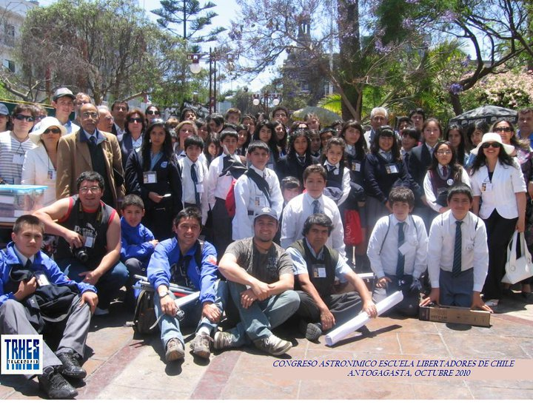
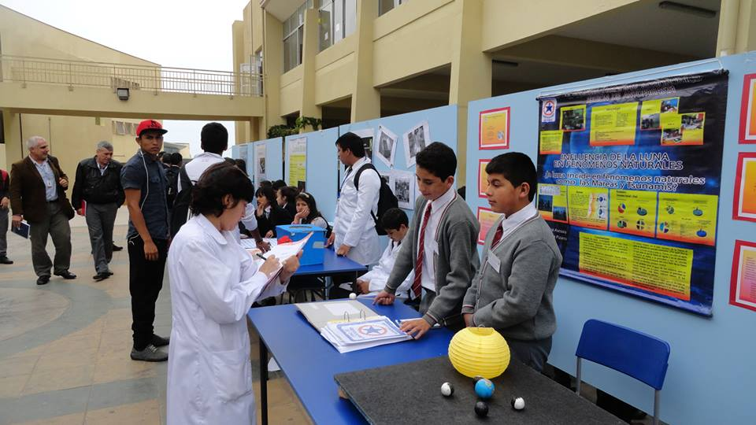
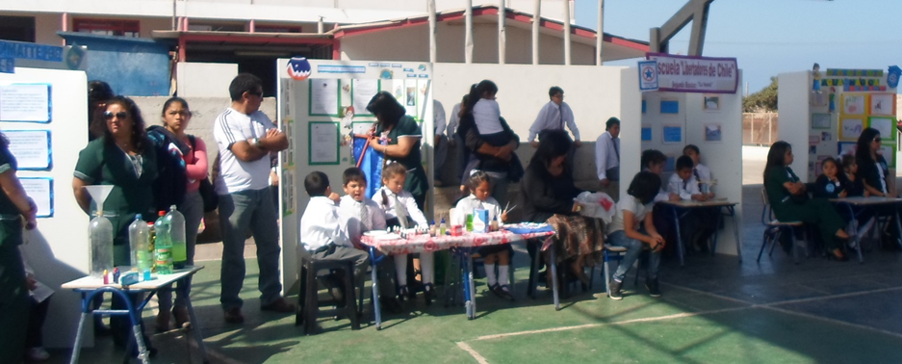
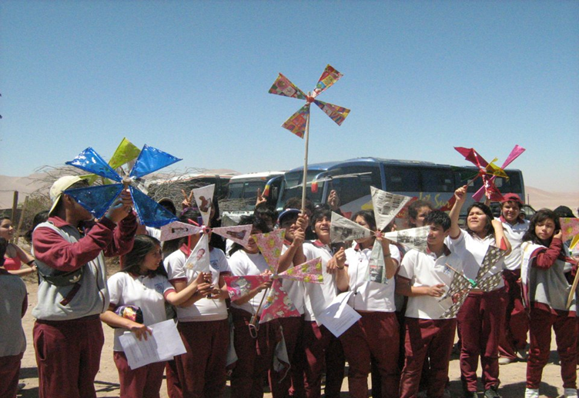
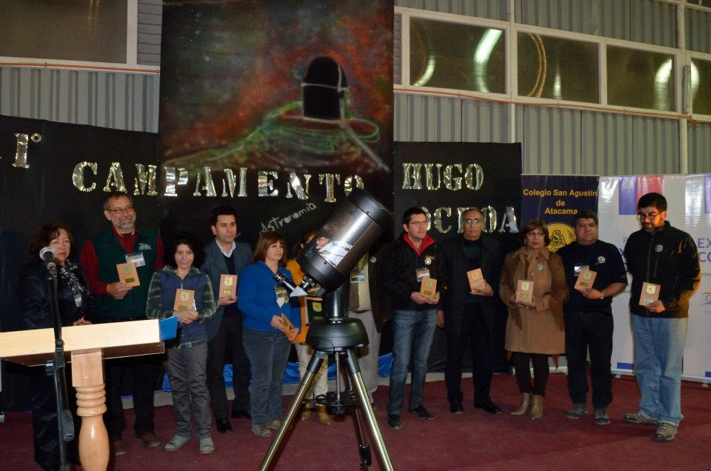

Slide 9
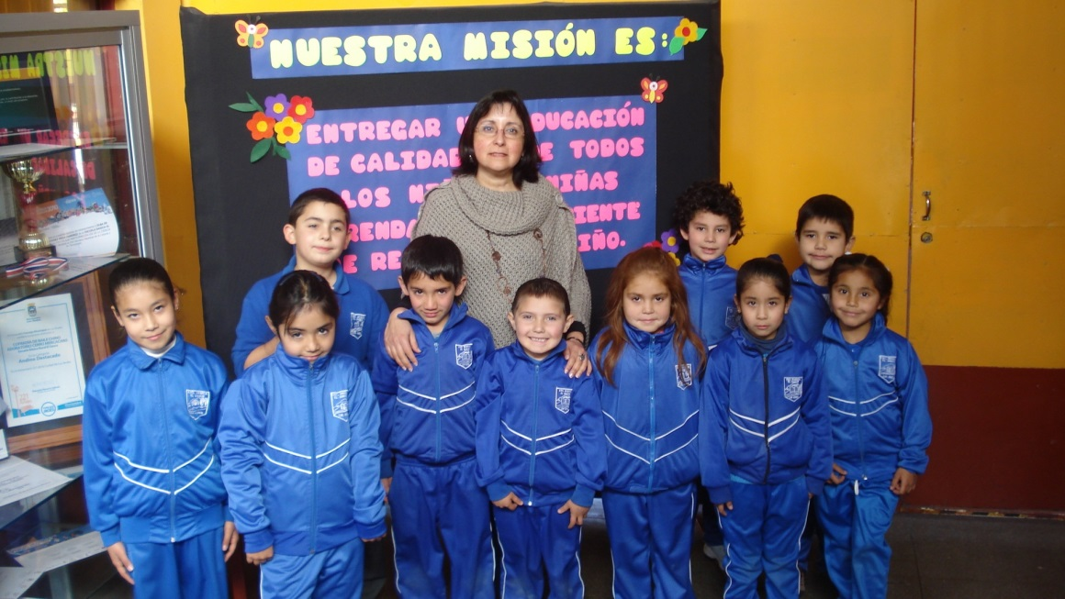
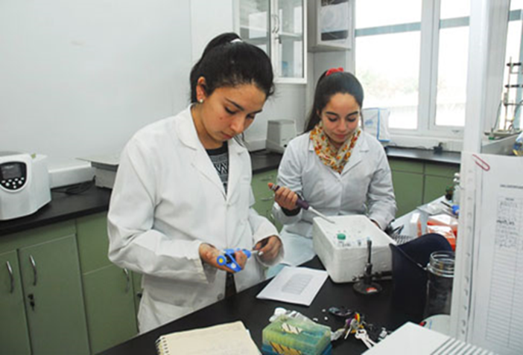
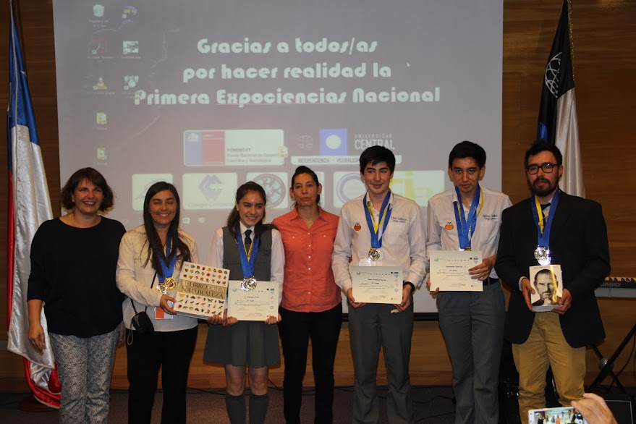
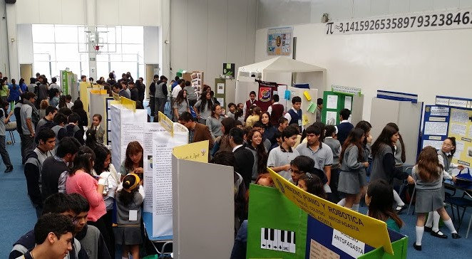
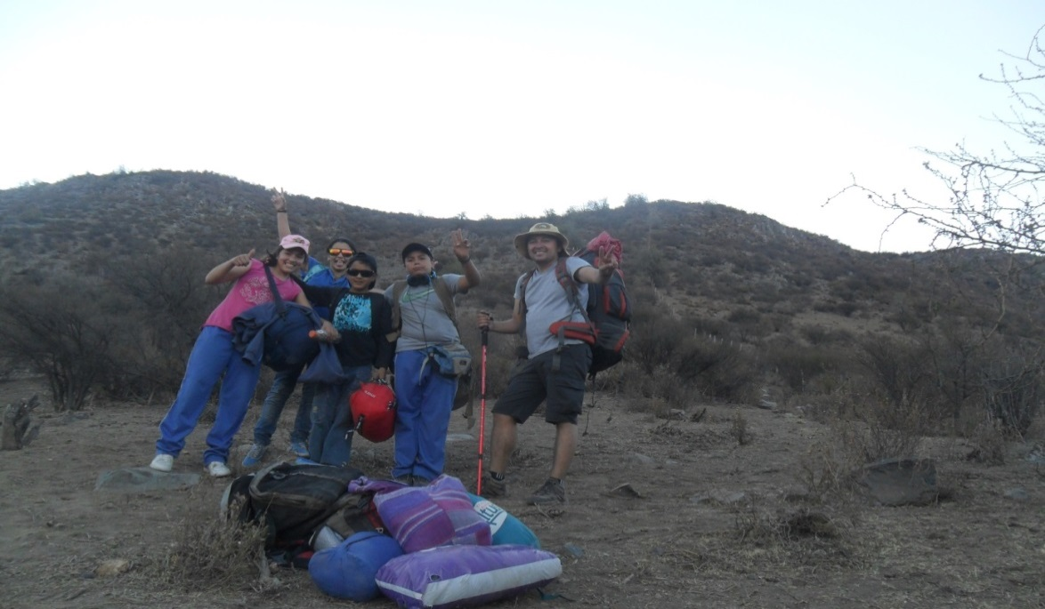

Slide 10
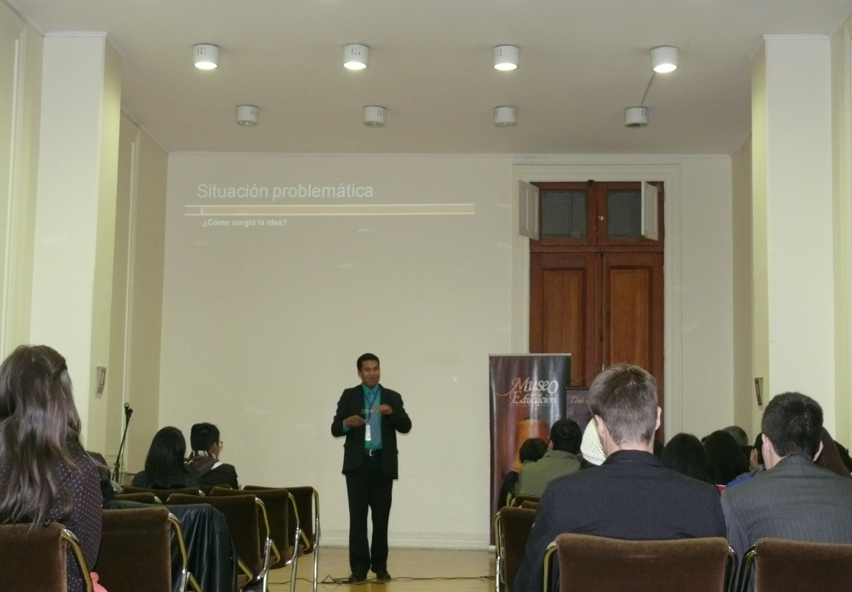
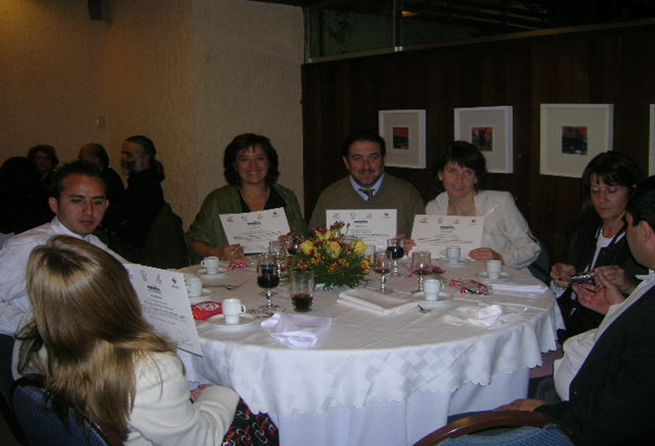
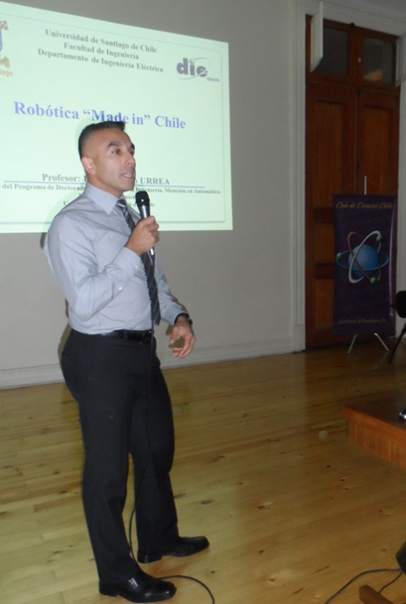
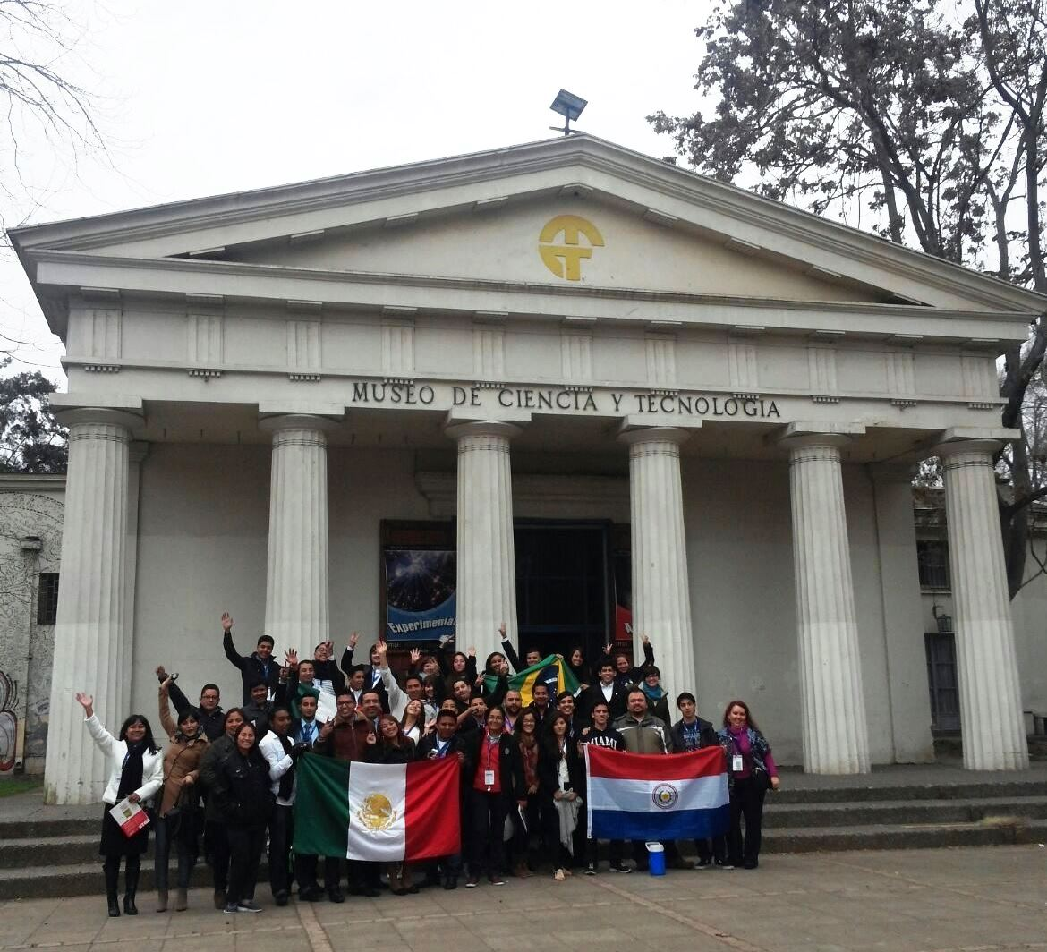

Slide 11
Participación Internacional | Países
Niños, Niñas, Jóvenes y Profesores Chilenos | Argentina, Bélgica, Brasil, Canadá, Colombia, Emiratos Árabes Unidos, Eslovaquia, Estados Unidos, Francia, México, Sudáfrica, Perú, Túnez, Turquía, Paraguay, Rusia, Uruguay

Slide 12
FC MUNDIAL | INSTITUCIÓN EDUCATIVA | ESTUDIANTES/PROFESOR | RECONOCIMIENTOS
ISEF INTEL 1998 Fort Worth, TX | Colegio de La Salle, Talca | Fernando Ávila Rencoret Roberto Morrinson Prof. Ma. Angélica Riquelme | Primer Lugar Premio Especial Mejor Proyecto Interdisciplinario
ISEF INTEL 2001 San Jose, CA | Liceo Abate Molina, Talca | Jorge Díaz Prof. Ma. Angélica Riquelme | Primer Lugar Premio Especial Oficina de Patentes
1999 Philadelphia, PA /2000 Detroit, MI /2002 Louisville, KY /2003 Cleveland, OH /2004 Portland/2006Indianapolis,
ISEF INTEL 2005 Phoenix, AZ | Colegio Antofagasta Medalla de Bronce | Jonathan Fort Gonzalo Aravena Prof. Vilma Tapia | CEAZA (Centro de Estudios Avanzados en Zonas Áridas) La Serena (2017)
ISEF INTEL 2007 Albuquerque, NM | Colegio Montessori, Talca | Daniela Ríos, Rubén Valdés Prof. Jaime carrasco | -
ISEF INTEL 2008 Atlanta, Georgia | Colegio Santa Emilia, Antofagasta | Camila Alvayay, Rebeca Rodríguez. Prof. Waldo Lagos | -
I-SWEEEP 2010 Houston, TX | Instituto Linares, Linares | Ariel Wolff, Franco Quintana Prof. Héctor Parada | Medalla de Bronce
I-SWEEEP 2011 Houston, TX | Instituto Luis Campino, Santiago | Álvaro Filippi, Cristóbal Sobrino. Prof. Patricia Salazar | Mención Honorable
I-SWEEEP 2013 Houston, TX | Colegio Concepción San Pedro de la Paz,Concepción | Catalina Bobadilla Prof. Leticia Williams | -
I-SWEEEP 2014 Houston, TX | Liceo Liberadores de Chile, Antofagasta | Constanza Montenegro, Daniela Apablaza. Prof. Vilma Tapia | Medalla de Bronce
I-SWEEEP 2015 Houston, TX | Liceo Radomiro Tomic Romero, Calama | Javiera Miranda, Sebastián Rivera. Prof. José Rojo | Mención Honorable
I-SWEEEP 2016 Houston, TX | Instituto Humanidades Luis Campino, Santiago | Jorge Miles, Robinson Ramírez. Prof. Patricio Núñez | Medallas de Plata
I-SWEEEP 2017 Houston, TX | Complejo Educacional de Chimbarongo | Daniel Lagos, Jorge Retamal Prof. Francisco Urra | Medalla de Broce
GENIUS OLYMPIAD 2017. Oswego, NY | Instituto Andrés Bello, Talca | Luciano Imas, Felipe Islas Prof. Fredy Segura | Medalla de Plata

Slide 13
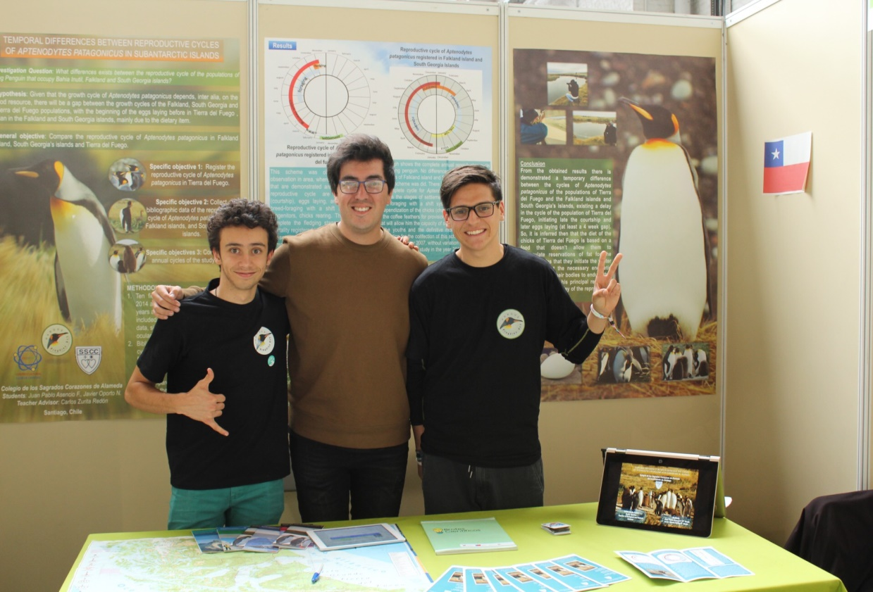
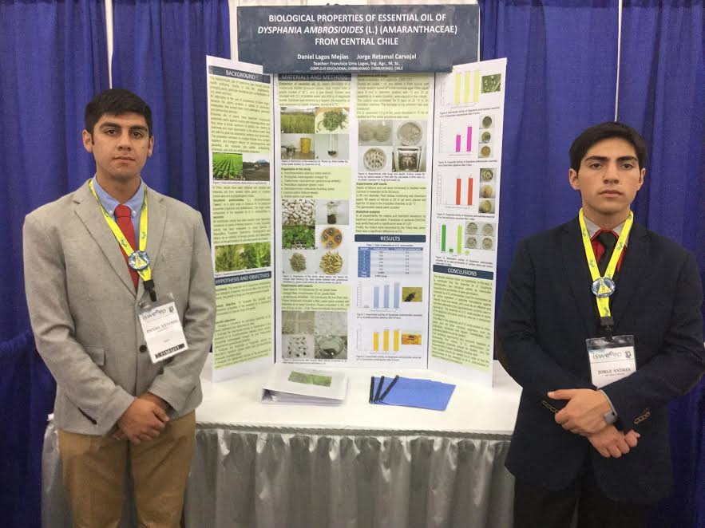
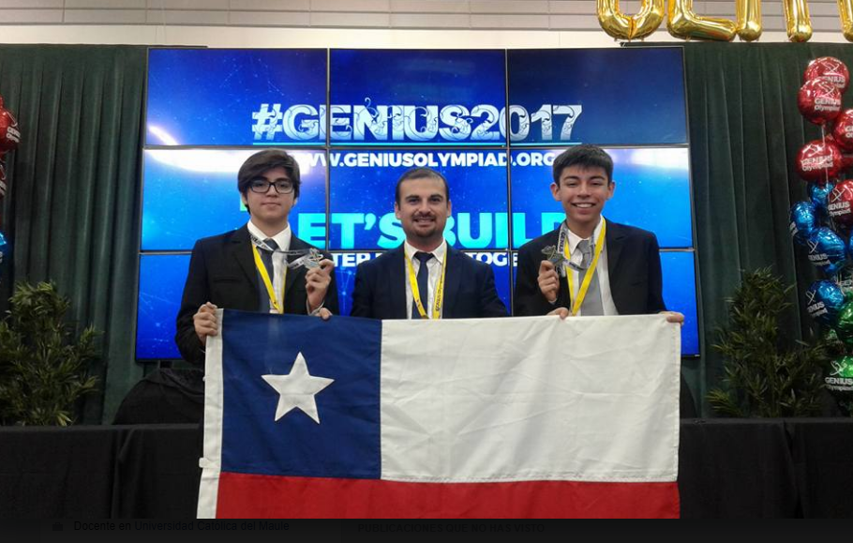
BELGIAN EXPO‐SCIENCES 2017
Colegio de los Sagrados Corazones de Alameda, Santiago.
I-SWEEEP 2017. The Internacional Sustainable World Project Olympiad Houston, Estados Unidos.
Complejo Educacional Chimbarongo.
GENIUS OLYMPIAD 2017, Oswego, NY, Estados Unidos.
Instituto Andrés Bello, Talca.

Slide 14
El MILSET, fue fundado en 1987 en Québec, Canadá durante la Primera ExpoCiencias Internacional y tiene el propósito de contribuir al desarrollo de la cultura científica y técnica para jóvenes a través de la práctica de actividades experimentales de calidad durante su tiempo libre.
MILSET una Organización No Gubernamental en relaciones consultivas con la UNESCO, es miembro del Consejo Consultivo Social y Económico de la Organización de las Naciones Unidas y actualmente tiene actividad en cerca de 90 países impactando a 5 millones de niños y jóvenes en todo el mundo.

Slide 15
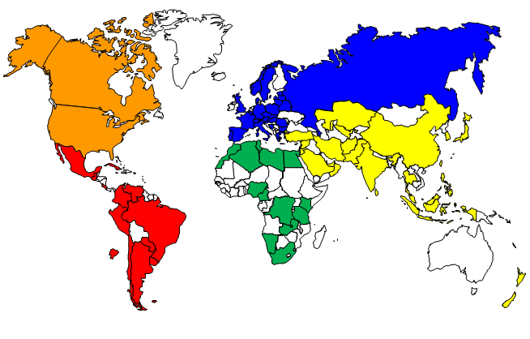

Slide 16
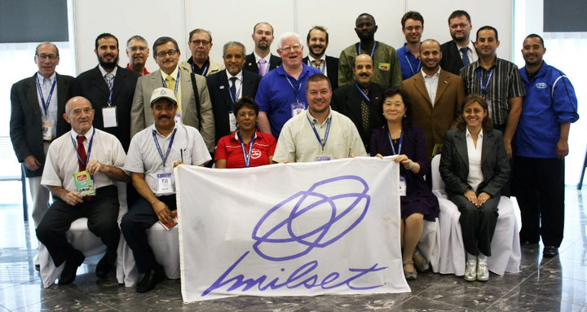
Comité Ejecutivo MILSET

Slide 17
ExpoCiencias Internacionales MILSET
1ª. ExpoCiencias Internacional ESI 1987, Quebec, CANADÁ
2ª. ExpoCiencias Internacional ESI 1989, Brest, FRANCIA
3ª. ExpoCiencias Internacional ESI 1991, Praga, CHECOSLOVAQUIA
4ª. ExpoCiencias Internacional ESI 1993, Amarillo, ESTADOS UNIDOS
5ª. ExpoCiencias Internacional ESI 1995, Kuwait, KUWAIT
6ª. ExpoCiencias Internacional ESI 1997, Pretoria, SUDÁFRICA
7ª. ExpoCiencias Internacional ESI 1999, Puebla, MÉXICO
8ª. ExpoCiencias Internacional ESI 2001, Grenoble, FRANCIA
9ª. ExpoCiencias Internacional ESI 2003, Moscú, RUSIA
10ª. ExpoCiencias Internacional ESI 2005, Santiago, CHILE
11ª. ExpoCiencias Internacional ESI 2007, Durban, SUDÁFRICA
12ª. ExpoCiencias Internacional ESI 2009, Túnez, TÚNEZ
13ª. ExpoCiencias Internacional ESI 2011, Bratislava, ESLOVAQUIA
14ª. ExpoCiencias Internacional ESI 2013, Abu Dhabi, E.A.U.
15ª. ExpoCiencias Internacional ESI 2015, Bruselas, BÉLGICA
16ª. ExpoCiencias Internacional ESI 2017, Fortaleza, BRASIL

Slide 18
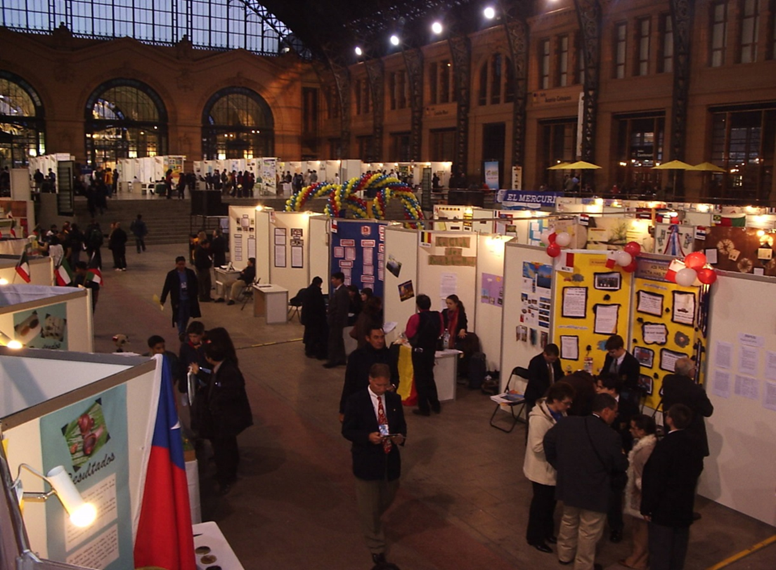

Slide 19
ExpoCiencias Latinoamericanas MILSET
1ª. ExpoCiencias Latinoamericana ESI-AMLAT 2002, Talca, CHILE
2ª. ExpoCiencias Latinoamericana ESI-AMLAT 2004, Fortaleza, BRASIL
3ª. ExpoCiencias Latinoamericana ESI-AMLAT 2006, Veracruz, MÉXICO
4ª. ExpoCiencias Latinoamericana ESI-AMLAT 2008, Lima, PERÚ
5ª. ExpoCiencias Latinoamericana ESI-AMLAT 2010, Sao Luis, BRASIL
6ª. ExpoCiencias Latinoamericana ESI-AMLAT 2012, Asunción, PARAGUAY
7ª. ExpoCiencias Latinoamericana ESI-AMLAT 2014, Medellín, COLOMBIA
8ª. ExpoCiencias Latinoamericana ESI-AMLAT 2016, Mazatlán, MÉXICO
9ª. ExpoCiencias Latinoamericana ESI-AMLAT 2018, Antofagasta, CHILE

Slide 20
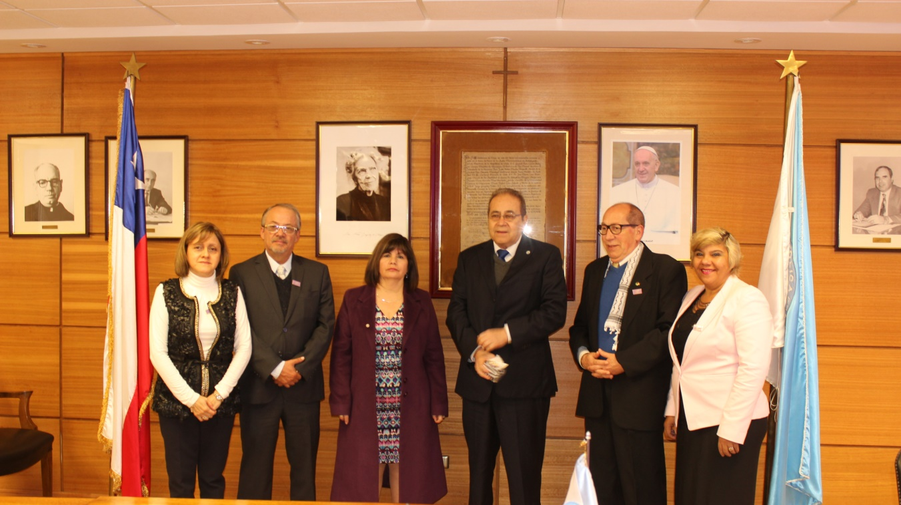
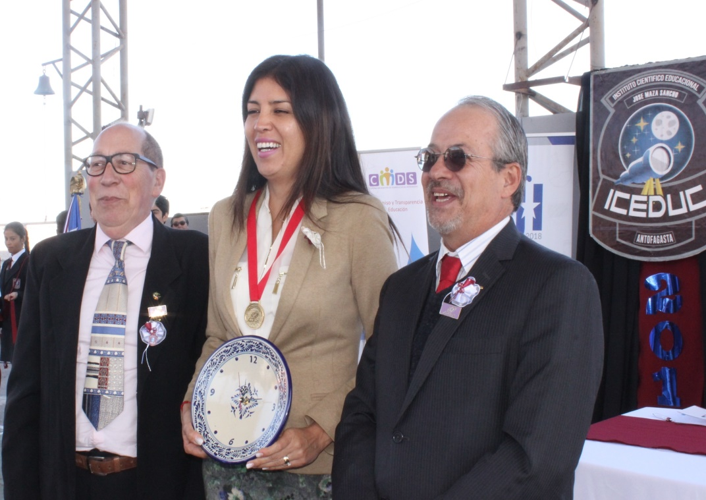
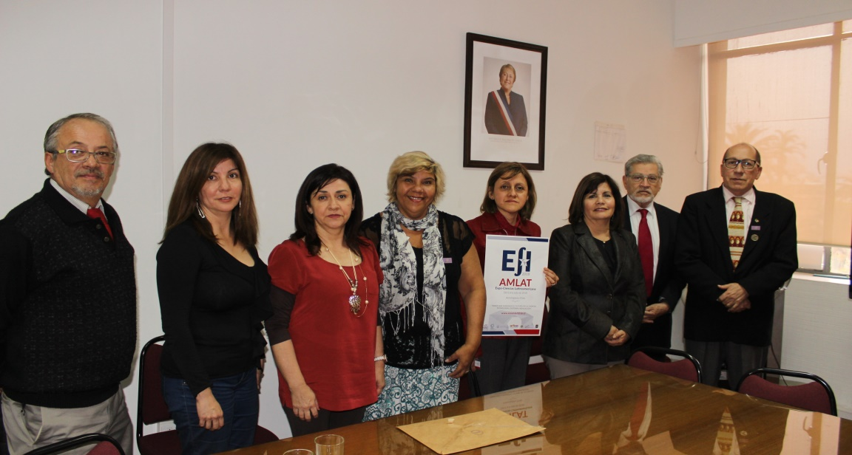
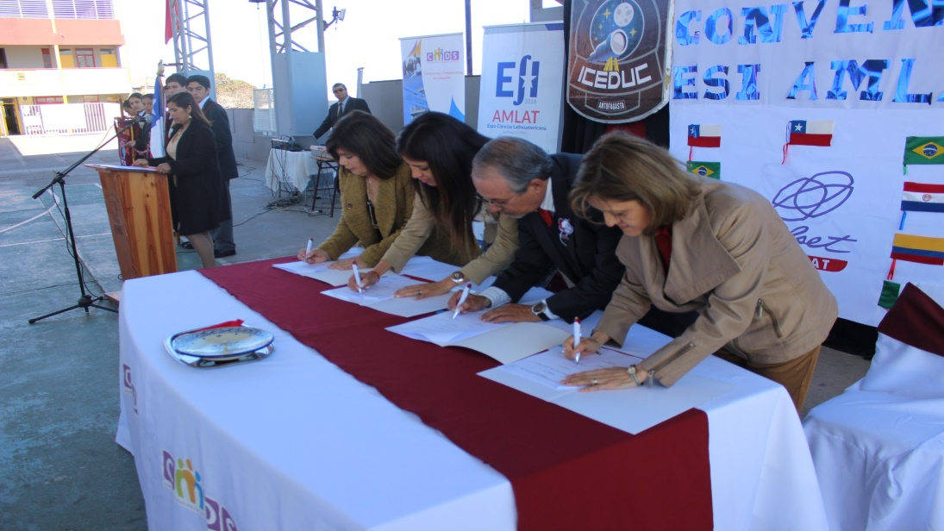
VISITA COMISIÓN INTERNACIONAL MILSET AMLAT– FIRMA DE CONVENI0 ESI AMLAT 2018

Slide 21
OBJETIVO
Expo-Ciencias Latinoamericana ESI-AMLAT 2018 Antofagasta, CHILE
Promover la exposición de proyectos científicos realizados por niños, niñas y jóvenes de América Latina, en un ambiente multicultural y con la colaboración de diversas instituciones.
DEFINICIÓN
Es un evento ferial internacional de Ciencias y Tecnología No Competitivo

Slide 22
ORGANIZACIÓN
Organización conjunta de la 9ª Expo-Ciencias Latinoamericana ESI AMLAT 2018, a realizarse en la ciudad de Antofagasta, Chile, del 02 al 06 del mes de Julio de 2018, conforme a la decisión de la Asamblea General de MILSET AMLAT realizada en Bruselas, Bélgica en Julio 2015.

Slide 23
ORGANIZACIÓN
INSTITUCIÓN ORGANIZADORA:
INSTITUTO CIENTÍFICO EDUCACIONAL JOSÉ MAZA SANCHO (ICEDUC)
CLUB CIENCIAS CHILE (CCCH)
Coordinaciones:
CLUB CIENCIAS NORTE
CLUB CIENCIAS CENTRO
CLUB CIENCIAS SUR
UNIVERSIDAD CATÓLICA DEL NORTE (UCN)
INSTITUCIONES COLABORADORAS:
ILUSTRE MUNICIPALIDAD DE ANTOFAGASTA
CORPORACIÓN MUNICIPAL DE DESARROLLO SOCIAL (CMDS)
DEPARTAMENTO EXTRAESCOLAR C.M.D.S. ANTOFAGASTA
COMPLEJO METALÚRGICAO ALTONORTE
SECRETARIA REGIONAL MINISTERIAL DE EDUCACIÓN
SERVICIO NACIONAL DE TURISMO (SERNATUR)

Slide 24
PRESIDENCIA
Sub-Coordinaciones:
Identidad gráfica evento
Portal Web y contenidos
Sub-Coordinaciones:
Reuniones
Talleres/Seminarios
Presentación de Proyectos
Sub-Coordinaciones:
Presupuesto
Inscripciones
Pagos proveedores
Coordinación Comunicación y Medios Digitales
Coordinación Evaluación y Conferencias
Coordinación Finanzas
Coordinación General
Coordinación Relaciones Públicas
Coordinación Logística
Coordinación Patrocinios y Auspicios
Sub-Coordinaciones:
Registro
Servicio a los Participantes
Servicios Técnicos
Servicios Traslados
Servicios Alojamientos
Servicios Alimentación
Servicios Salud
Servicios Seguridad
Sub-Coordinaciones:
Protocolo
Ceremonias
Programación
Sub-Coordinaciones:
Gubernamentales
No Gubernamentales

Slide 25
PARTICIPACIÓN
ESI AMLAT 2018 participan estudiantes de Instituciones de Enseñanza Básica, Media y Superior, de proyectos seleccionados a nivel nacional por los países participantes
Sede ESI AMLAT 2018
Ciudad: Antofagasta
Región: Antofagasta
País: Chile

Slide 26
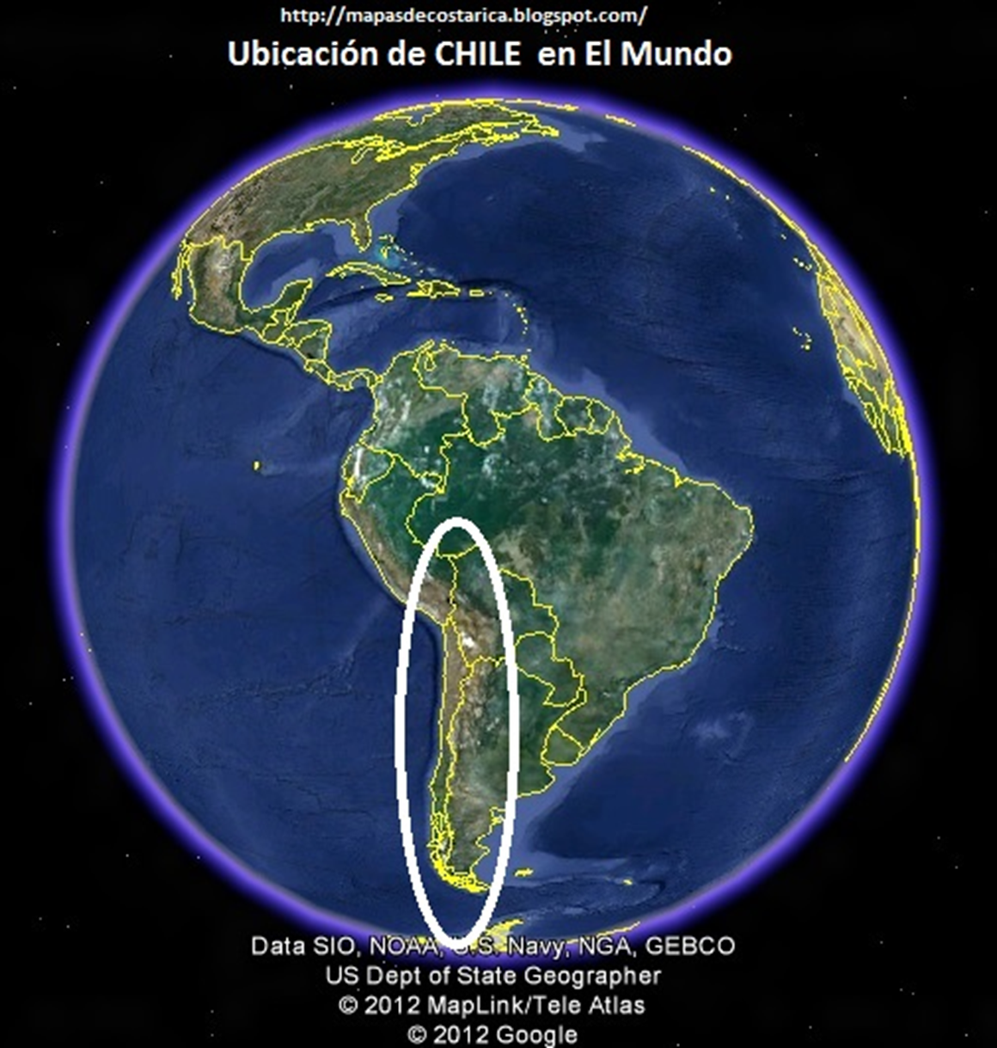

Slide 27
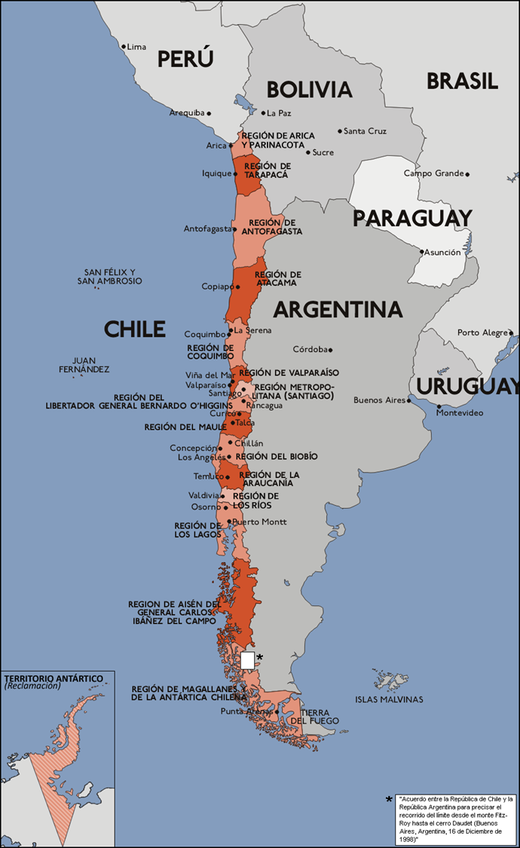
ANTOFAGASTA
1.360 km
SANTIAGO

Slide 28
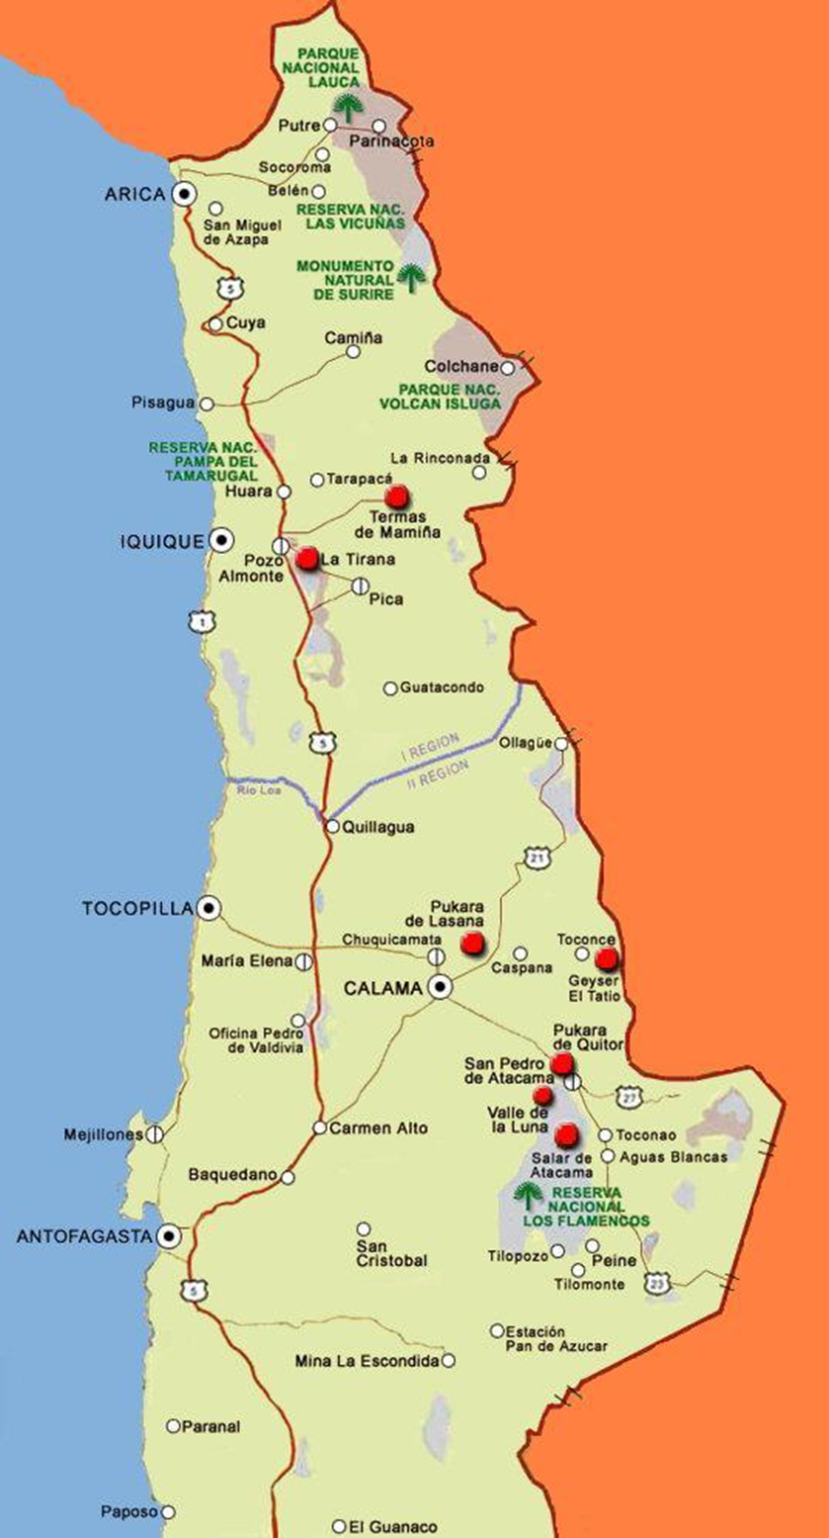

Slide 29
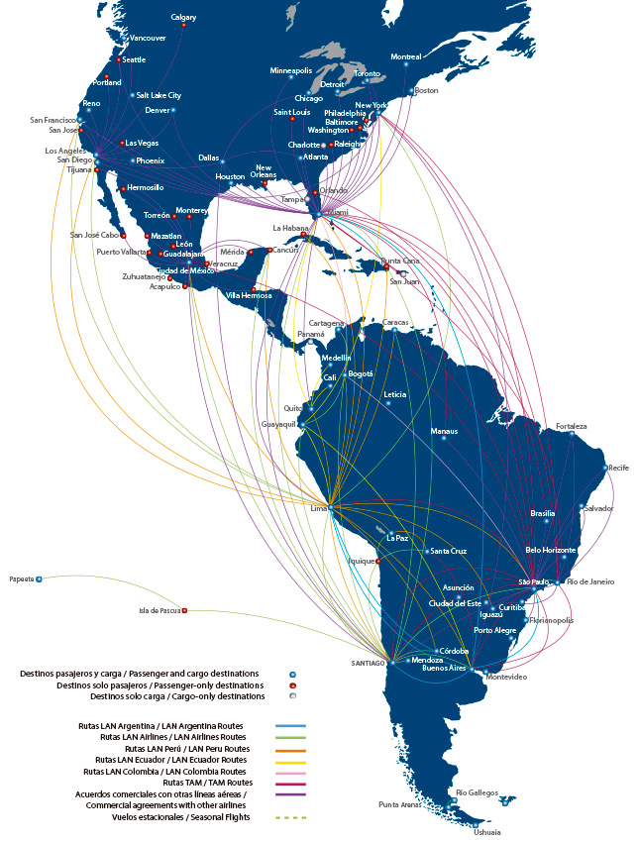
AEROLÍNEAS CON VUELOS A ANTOFAGASTA, CHILE
LATAM
AEROMÉXICO
AEROLÍNEAS ARGENTINAS
TAM
IBERIA
COPA
AVIANCA
TRASLADOS BUSES
Aeropuerto-Hotel-Aeropuerto
Hotel-Centro Exposición-Hotel

Slide 30
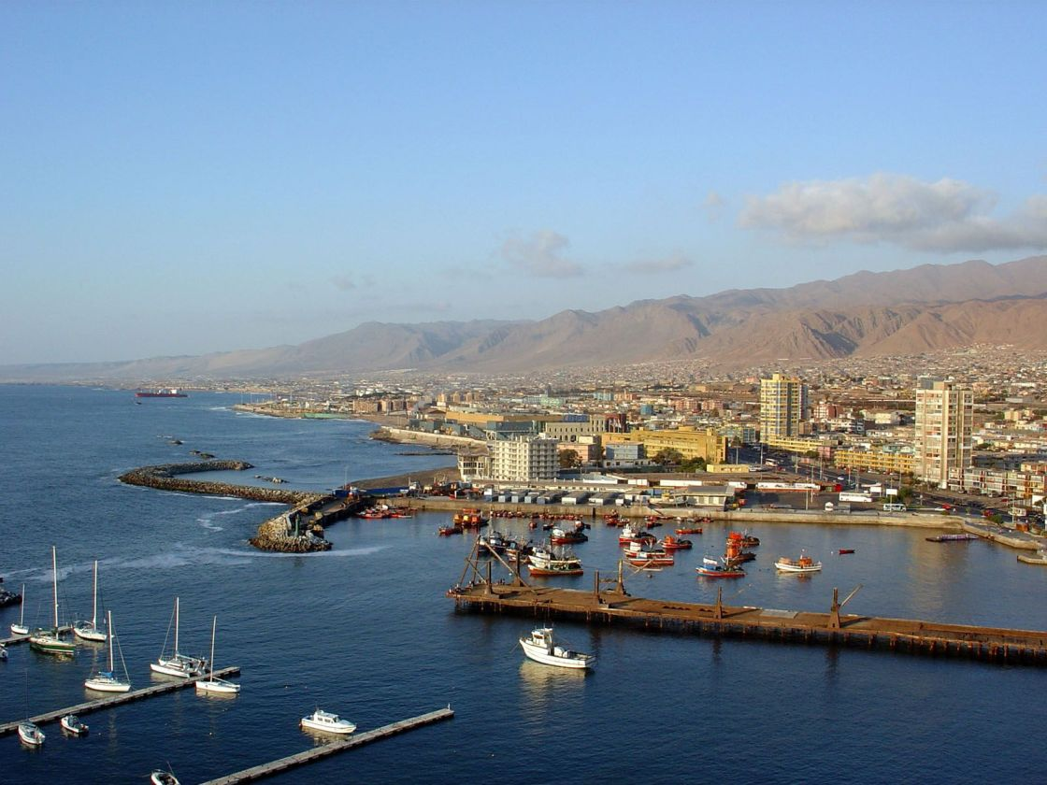
Antofagasta Capital Regional, desarrolla actividades comerciales, industriales y turísticas.
Puerto más importante de la región del desierto, exporta al mundo el cobre proveniente de las minas de Chuquicamata y La Escondida.
Declarada Capital Mundial de la Astronomía por la Unesco, gracias a los Observatorios Astronómicos de ALMA y Cerro Paranal.

Slide 31
ESI AMLAT 2018
Lugar: Universidad Católica del Norte
Antofagasta, Chile

Slide 32
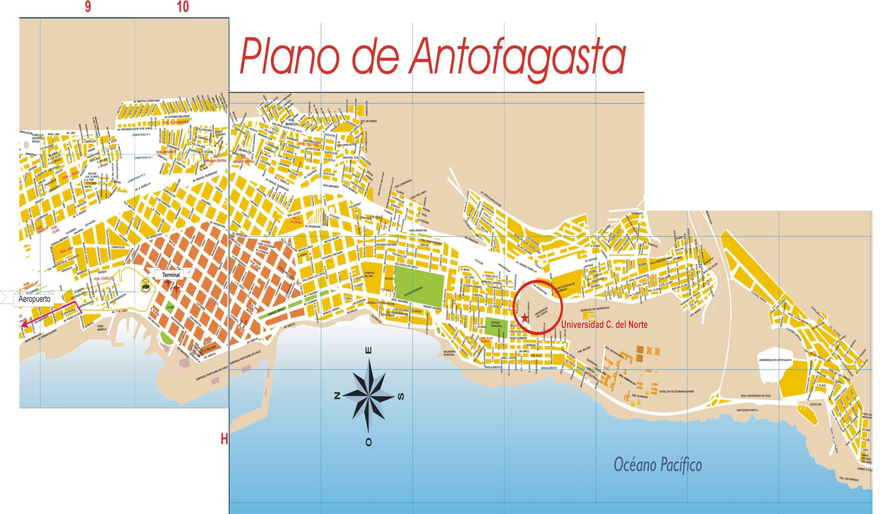

Slide 33
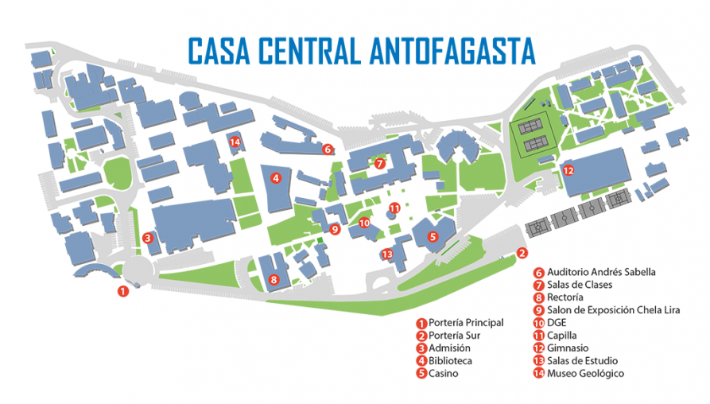
ESI AMLAT 2018
Universidad Católica del Norte

Slide 34
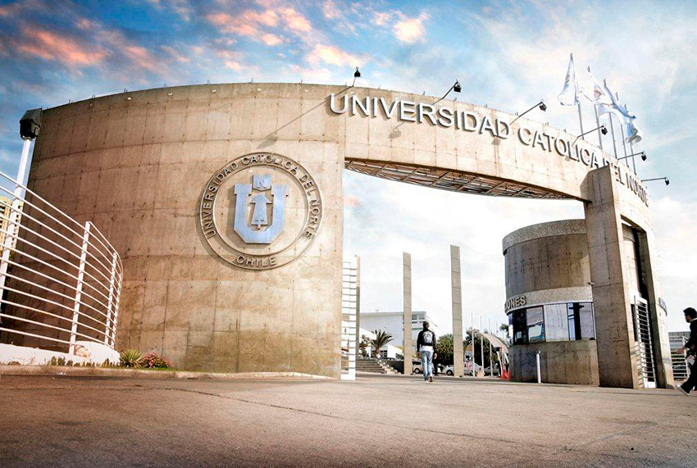
Lugar de Exposición
Universidad Católica del Norte

Slide 35
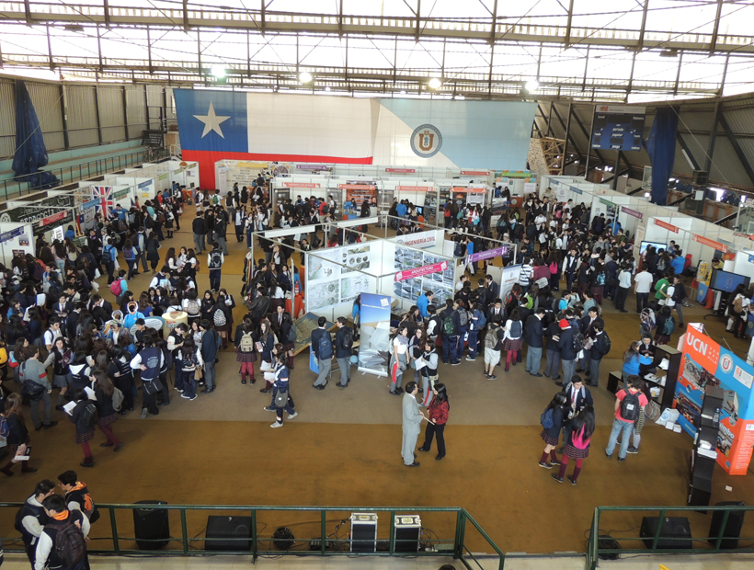
CENTRO DE EXPOSICIÓN DE PROYECTOS
Gimnasio Luis Bisquertt Susarte

Slide 36
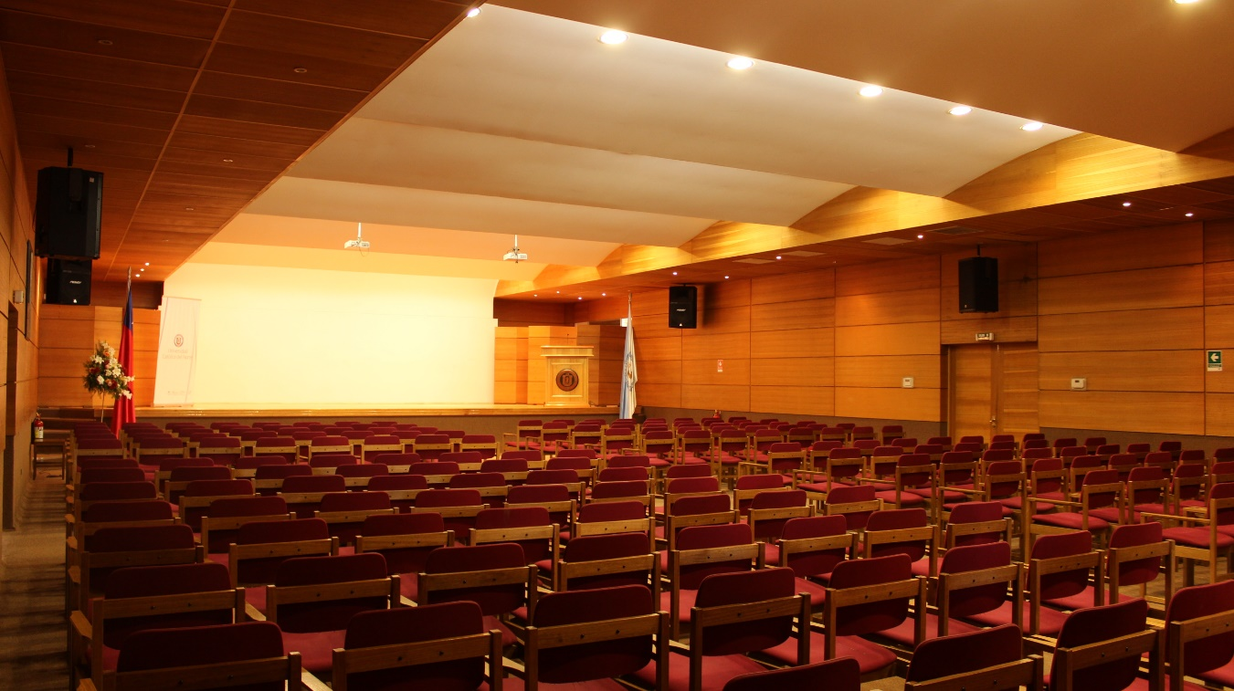
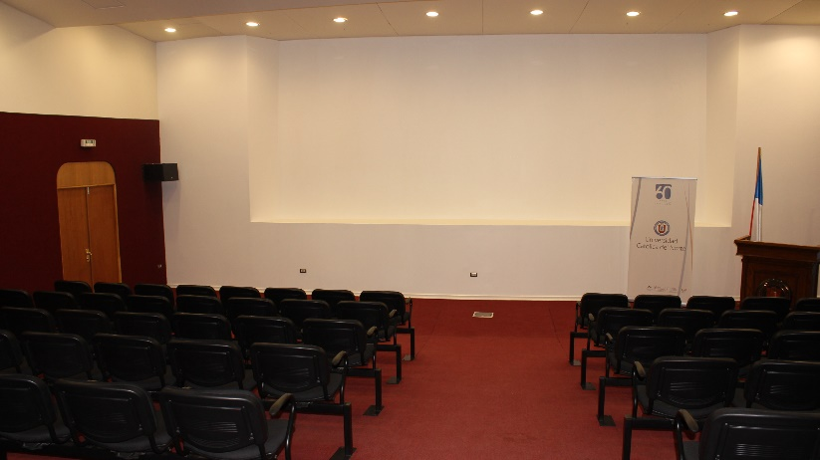
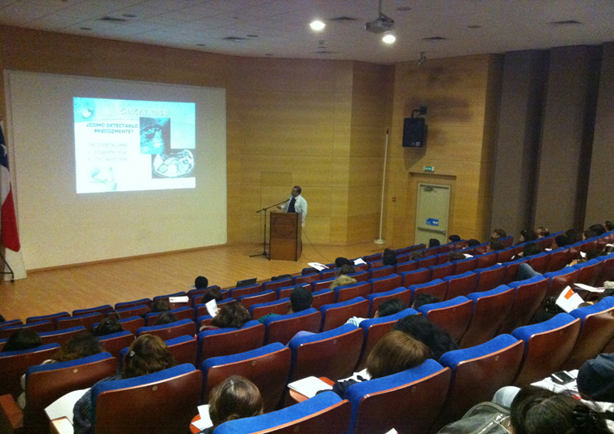
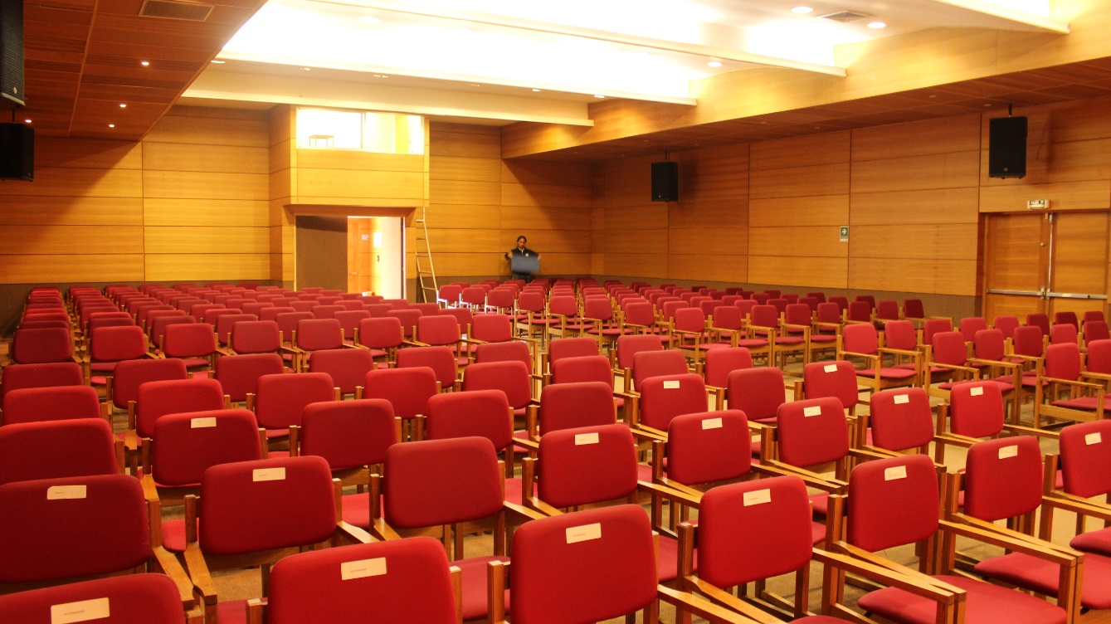
SALAS DE REUNIONES Y SALONES DE CONFERENCIAS

Slide 37
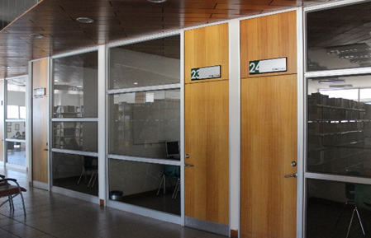
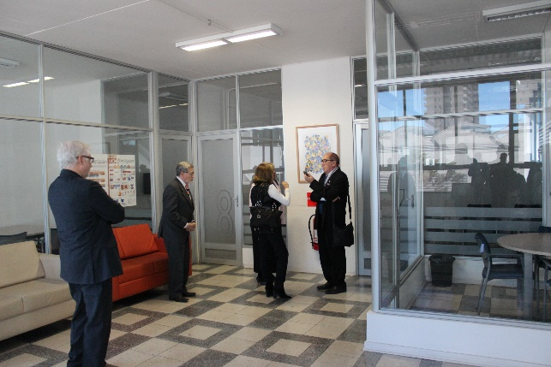
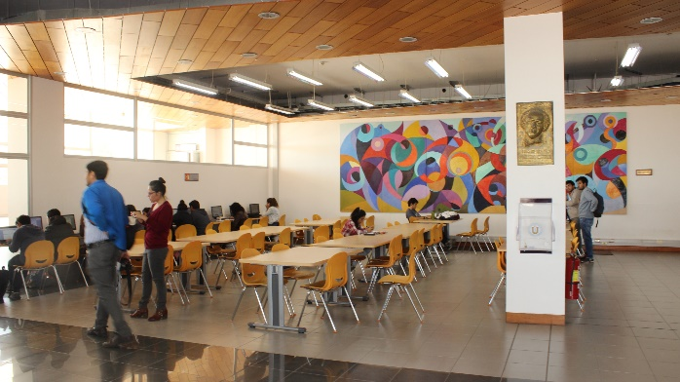
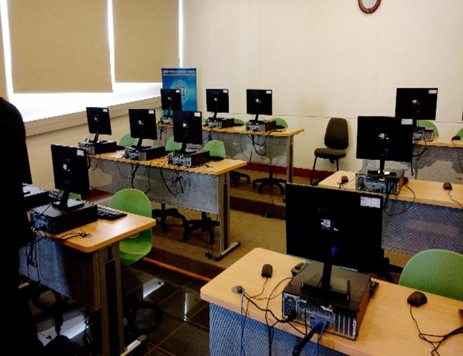
Cada sala cuenta con: mesa, sillas, televisión, internet, proyector y telón
Se proveerá de sala de internet para los participantes de ESI AMLAT 2018

Slide 38
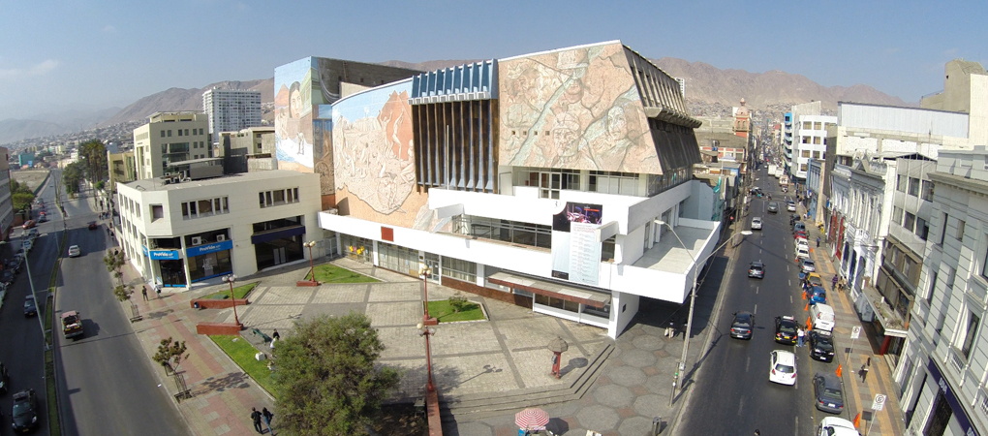
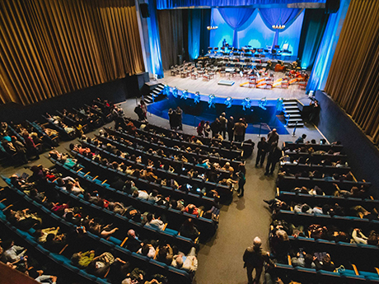
Teatro Municipal Antofagasta
Ceremonias Oficiales
Capacidad habilitada de 867 butacas:
Platea baja 560 asientos
2 accesos principales
Platea alta 397 asientos
2 accesos principales

Slide 39
HOTELES
HOTEL ANTOFAGASTA | 33 hab. Dobles | Desayuno buffet, climatizador, Internet inalámbrico WiFi, televisor, gimnasio, restaurant y piscina.
HOTEL NH ANTOFAGASTA | 40 Hab. Dobles 40 Hab. Singles
GEOTEL ANTOFAGASTA | 20 Hab. Dobles 50 hab. Dobles
HOTEL SPARK ANTOFAGASTA | 60 Hab. Dobles 20 Hab. Singles

Slide 40
ALIMENTACIÓN
Desayuno Buffet: En cada Hotel
Almuerzo y Cena: Restaurante Casino UNC
Cena de Gala: Salón de Eventos Hotel Antofagasta

Slide 41
Actividad | Horario | Lugar
LUNES 02 JULIO 2018
Llegada de Delegaciones, Registro, Montaje Proyectos | 08:00 – 18:00 | Gimnasio UCN
Almuerzo | 12:30 – 13:30 | Restaurante UCN
Cena | 18:00 – 19:00
Salida Buses a los Hoteles | 15:00 / 19:00 | Estacionamiento
MARTES 03 JULIO 2018 / MIÉRCOLES 04 JULIO 2018
Ceremonia Inauguración / Velada Cultural | 09:00 – 11:00 | Teatro Municipal
Presentación proyectos y visita público | 11:00 – 12:30 | Gimnasio UCN
Almuerzo | 12:30 – 13:30 | Restaurante UCN
Presentación proyectos y visita público | 13.30 – 17:30 | Gimnasio UCN
Cena | 18:00 – 19:00 | Restaurante UCN
Salida Buses a los Hoteles | 19:00 | Estacionamiento
JUEVES 05 JULIO 2018
Presentación proyectos y visita público | 09:00 – 12:30 | Gimnasio UCN
Almuerzo | 12:30 – 13:30 | Restaurante UCN
Presentación proyectos y visita público | 13:30 – 17:00 | Gimnasio UCN
Congreso de Líderes | 14:00 – 17:00 | Salón Conferencia A
Congreso de Jóvenes (YCC) | 14:00 – 17:00 | Salón Conferencia B
Desmontaje Proyectos | 17:00 – 18:00 | Gimnasio UCN
Cena | 18:00 – 19:00 | Restaurante UCN
Salida Buses a los Hoteles | 19:00 | Estacionamiento
VIERNES 06 JULIO 2018
City Tour Ciudad Antofagasta | 08:00 – 12:30 | Antofagasta
Almuerzo | 12:30 - 13:30 | Restaurante UCN
Tarde Libre | 13:30 – 17:00
Ceremonia Clausura | 18:00 – 20:00 | Teatro Municipal
Cena de Gala y Baile | 20:00 – 22:00 | Hotel Antofagasta
Salida Buses a Hotel | 24:00
Sábado 07 JULIO 2018
Salida Delegaciones | 08:00 – 12:00
Programa tentativo

Slide 42
LES ESPERAMOS EN
ANTOFAGASTA, CHILE
2018!
contacto@esiamlat2018.cl
vilma.tapia@esiamlat2018.cl
maria.riquelme@esiamlat2018.cl

